Slide 1
KIỂM TRA BÀI CŨ
1. Hợp tác là gì ? Vì sao các quốc gia, dân tộc cần phải hợp tác với nhau ?
2. Đảng và Nhà nước ta tăng cường hợp tác với các nước trên thế giới theo nguyên tắc nào ?

Slide 2
CHỦ ĐỀ 1: SỐNG CÓ TRÁCH NHIỆM
KẾ THỪA VÀ PHÁT HUY
TRUYỀN THỐNG TỐT ĐẸP CỦA DÂN TỘC (T1)

Slide 3
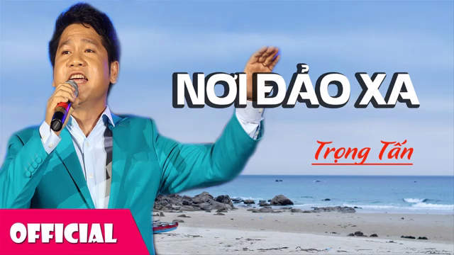

Slide 4
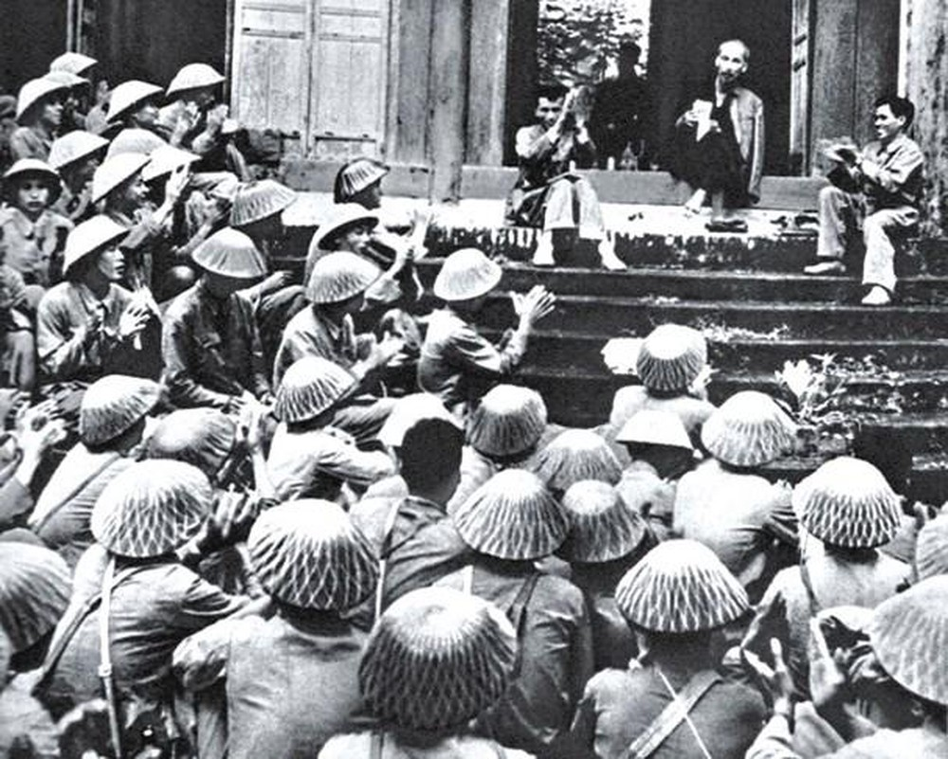
Bác Hồ nói chuyện với Đại đoàn quân Tiên Phong tại Đền Giếng – Đền Hùng – Phú Thọ

Slide 5
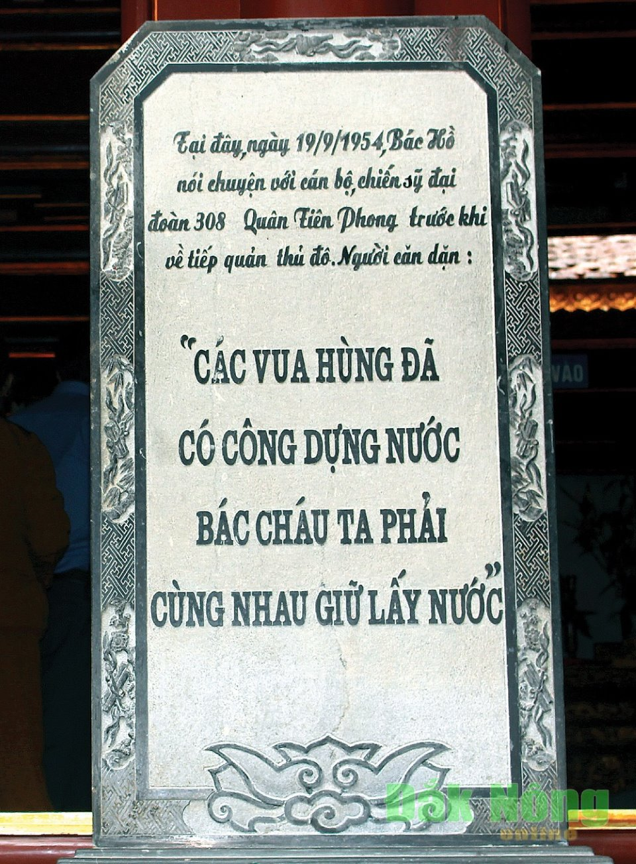
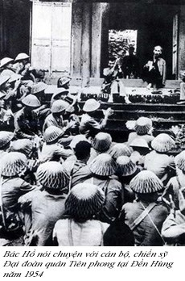
Bác căn dặn: Uống nước phải nhớ nguồn. Con cháu thì phải nhớ ơn tổ tiên. Các vua Hùng đã có công dựng nước, Bác cháu ta phải cùng nhau giữ lấy nước. Đó mới là uống nước nhớ nguồn, mới là nhớ ơn tổ tiên.

Slide 6
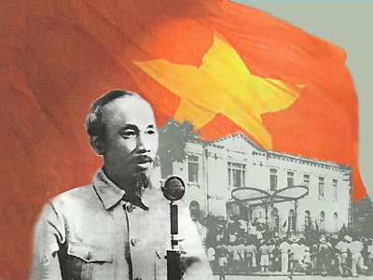
CHỦ ĐỀ 1: SỐNG CÓ TRÁCH NHIỆM
KẾ THỪA VÀ PHÁT HUY TRUYỀN THỐNG TỐT ĐẸP CỦA DÂN TỘC (T1)
I. Đặt vấn đề :
1. Bác Hồ nói về lòng yêu nước của dân tộc ta.
Khi nói về lòng yêu nước của dân tộc, Bác Hồ đã nhận định như thế nào ?
→ Dân ta có một lòng nồng nàn yêu nước

Slide 7
CHỦ ĐỀ 1: SỐNG CÓ TRÁCH NHIỆM
KẾ THỪA VÀ PHÁT HUY TRUYỀN THỐNG TỐT ĐẸP CỦA DÂN TỘC (T1)
I. Đặt vấn đề :
1. Bác Hồ nói về lòng yêu nước của dân tộc ta.
Lòng nồng nàn yêu nước đó được thể hiện như thế nào qua những minh chứng lịch sử mà Bác đã đưa ra ?
→ Đó là :
Các cuộc kháng chiến vĩ đại của dân tộc : Bà Trưng, Bà Triệu, Trần Hưng Đạo, Lê Lợi, Quang Trung ….
Sự hi sinh của các chiến sĩ ngoài mặt trận, công chức ở hậu phương, những người phụ nữ, người cha, người mẹ , công nhân, nông dân, thanh thiếu niên …..

Slide 8
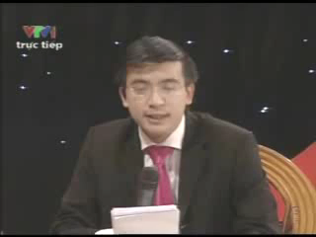
CHỦ ĐỀ 1: SỐNG CÓ TRÁCH NHIỆM
KẾ THỪA VÀ PHÁT HUY TRUYỀN THỐNG TỐT ĐẸP CỦA DÂN TỘC (T1)
I. Đặt vấn đề :
1. Bác Hồ nói về lòng yêu nước của dân tộc ta.

Slide 9
CHỦ ĐỀ 1: SỐNG CÓ TRÁCH NHIỆM
KẾ THỪA VÀ PHÁT HUY TRUYỀN THỐNG TỐT ĐẸP CỦA DÂN TỘC (T1)
I. Đặt vấn đề :
1. Bác Hồ nói về lòng yêu nước của dân tộc ta.
Khi được sống trong hòa bình, bản thân em thể hiện lòng yêu nước như thế nào ?

Slide 10

CHỦ ĐỀ 1: SỐNG CÓ TRÁCH NHIỆM
KẾ THỪA VÀ PHÁT HUY TRUYỀN THỐNG TỐT ĐẸP CỦA DÂN TỘC (T1)
I. Đặt vấn đề :
1. Bác Hồ nói về lòng yêu nước của dân tộc ta.

Slide 11
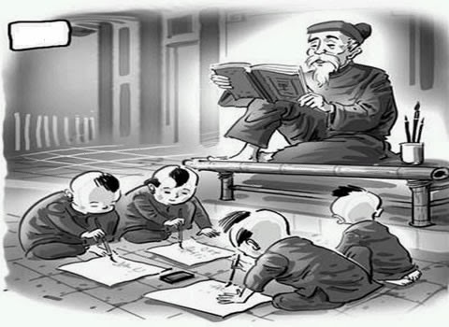
TIẾT 9:
KẾ THỪA VÀ PHÁT HUY TRUYỀN THỐNG TỐT ĐẸP CỦA DÂN TỘC ( TIẾT 1 )
I. Đặt vấn đề :
1. Bác Hồ nói về lòng yêu nước của dân tộc ta.
2. Chuyện về một người thầy .
Cụ Chu Văn An là người thế nào ?
→ Cụ Chu Văn An là thầy giáo nổi tiếng đời Trần
Cụ đã có công đào tạo nhiều nhân tài cho đất nước.
Học trò cụ có nhiều người trở thành những nhân vật nổi tiếng

Slide 12
TIẾT 9:
KẾ THỪA VÀ PHÁT HUY TRUYỀN THỐNG TỐT ĐẸP CỦA DÂN TỘC ( TIẾT 1 )
I. Đặt vấn đề :
1. Bác Hồ nói về lòng yêu nước của dân tộc ta.
2. Chuyện về một người thầy .
Em có nhận xét gì về các cư xử của học trò cụ Chu Văn An đối với thầy giáo cũ ?
→ Học trò cũ của cụ Chu Văn An tuy làm chức quan to vẫn cùng bạn đến mừng sinh nhật thầy. Họ cư xử đúng tư cách của một người học trò lễ phép, tôn trọng thầy, với thái độ kính cẩn, khiêm tốn đối với thầy giáo cũ.

Slide 13
CHỦ ĐỀ 1: SỐNG CÓ TRÁCH NHIỆM
KẾ THỪA VÀ PHÁT HUY TRUYỀN THỐNG TỐT ĐẸP CỦA DÂN TỘC (T1)
I. Đặt vấn đề :
1. Bác Hồ nói về lòng yêu nước của dân tộc ta.
2. Chuyện về một người thầy .
Cách cư xử đó thể hiện truyền thống gì của dân tộc ta
→ Truyền thống tôn sư trọng đạo

Slide 14
CHỦ ĐỀ 1: SỐNG CÓ TRÁCH NHIỆM
KẾ THỪA VÀ PHÁT HUY TRUYỀN THỐNG TỐT ĐẸP CỦA DÂN TỘC (T1)
I. Đặt vấn đề :
Em có suy nghĩ gì ?
1. Bác Hồ nói về lòng yêu nước của dân tộc ta.
2. Chuyện về một người thầy .
→Nhận xét : Lòng yêu nước và tôn sư trọng đạo là những truyền thống tốt đẹp của dân tộc Việt Nam . Vì vậy chúng ta cần phải kế thừa và phát huy hơn nữa những truyền thống đó.

Slide 15
CHỦ ĐỀ 1: SỐNG CÓ TRÁCH NHIỆM
KẾ THỪA VÀ PHÁT HUY TRUYỀN THỐNG TỐT ĐẸP CỦA DÂN TỘC (T1)
I. Đặt vấn đề :
II. Nội dung bài học :
Truyền thống tốt đẹp của dân tộc là gì?
1. Truyền thống tốt đẹp của dân tộc là gì ?
Truyền thống tốt đẹp của dân tộc là những giá trị tinh thần (những tư tưởng, tính cách, lối sống, cách ứng xử tốt đẹp…) hình thành trong quá trình lịch sử lâu dài của dân tộc, được truyền từ thế hệ này sang thế hệ khác.
2. Một số truyền thống tốt đẹp của dân tộc ta :

Slide 16
CHỦ ĐỀ 1: SỐNG CÓ TRÁCH NHIỆM
KẾ THỪA VÀ PHÁT HUY TRUYỀN THỐNG TỐT ĐẸP CỦA DÂN TỘC (T1)
Thảo luận :
( 3 phút )
Kể tên những truyền thống tốt đẹp của dân tộc ta về :
Nhóm 1- 2 : Truyền thống đạo đức .
Nhóm 3: Truyền thống về văn hóa
Nhóm 4: Truyền thống về nghệ thuật .

Slide 17
CHỦ ĐỀ 1: SỐNG CÓ TRÁCH NHIỆM
KẾ THỪA VÀ PHÁT HUY TRUYỀN THỐNG TỐT ĐẸP CỦA DÂN TỘC (T1)
Nhóm 1- 2 : Truyền thống đạo đức
Yêu nước
Bất khuất chống giặc ngoại xâm
Đoàn kết
Nhân nghĩa
Cần cù lao động
Hiếu học
Tôn sư trọng đạo
Hiếu thảo …..

Slide 18

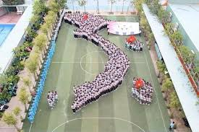

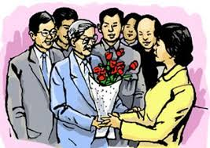
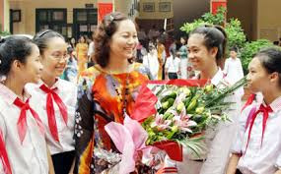
CHỦ ĐỀ 1: SỐNG CÓ TRÁCH NHIỆM
KẾ THỪA VÀ PHÁT HUY TRUYỀN THỐNG TỐT ĐẸP CỦA DÂN TỘC (T1)

Slide 19
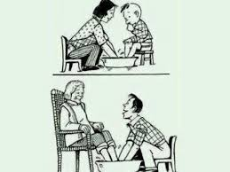
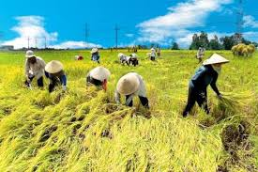
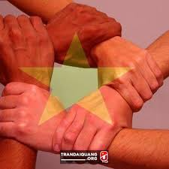
CHỦ ĐỀ 1: SỐNG CÓ TRÁCH NHIỆM
KẾ THỪA VÀ PHÁT HUY TRUYỀN THỐNG TỐT ĐẸP CỦA DÂN TỘC (T1)

Slide 20
CHỦ ĐỀ 1: SỐNG CÓ TRÁCH NHIỆM
KẾ THỪA VÀ PHÁT HUY TRUYỀN THỐNG TỐT ĐẸP CỦA DÂN TỘC (T1)
Các phong tục, tập quán :
+ Tục mời trầu
+ Tục thờ cúng tổ tiên , Tế lễ
+ Tết Nguyên Đán
+ Tục cưới hỏi , ma chay
+ Các lễ hội ở khắp mọi vùng miền
Cách ứng xử :
+ Quan hệ trên dưới tôn kính.
+ Quan hệ cha con chí hiếu.
+ Quan hệ vợ chồng ân tình.
+ Quan hệ anh em thuận hoà.
+ Quan hệ bạn bè tình nghĩa
Nhóm 3 : Truyền thống văn hóa

Slide 21
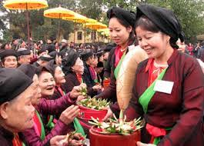
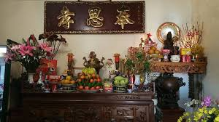
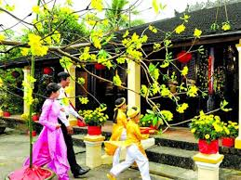
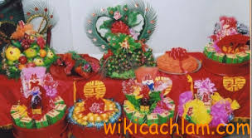
CHỦ ĐỀ 1: SỐNG CÓ TRÁCH NHIỆM
KẾ THỪA VÀ PHÁT HUY TRUYỀN THỐNG TỐT ĐẸP CỦA DÂN TỘC (T1)

Slide 22
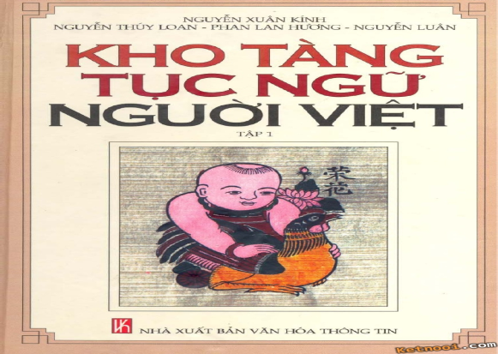
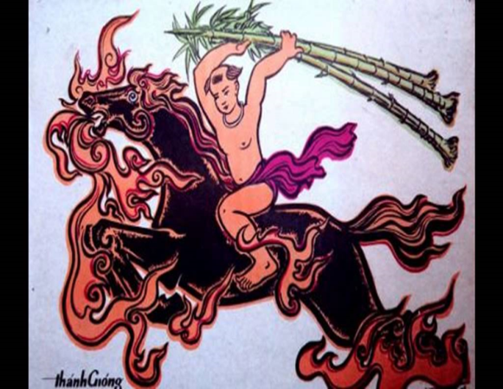
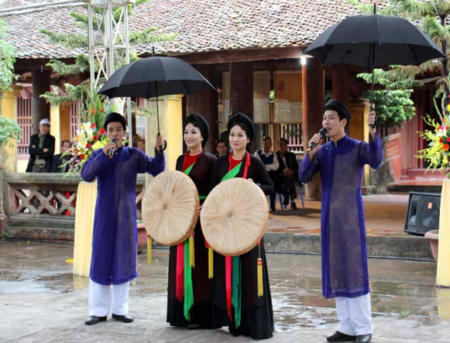
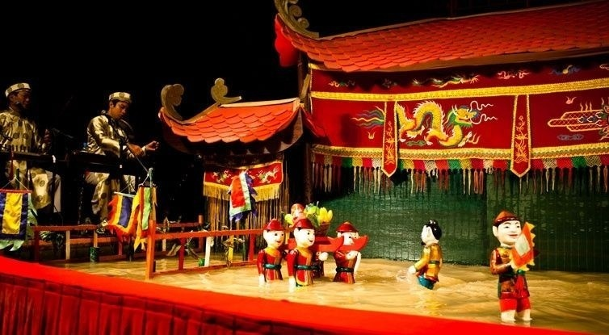
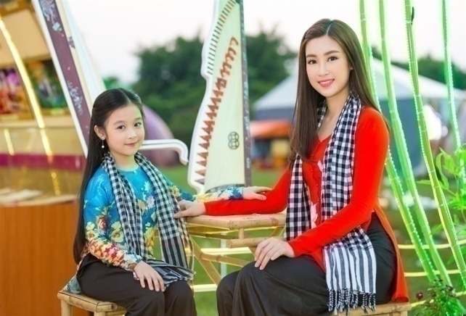
CHỦ ĐỀ 1: SỐNG CÓ TRÁCH NHIỆM
KẾ THỪA VÀ PHÁT HUY TRUYỀN THỐNG TỐT ĐẸP CỦA DÂN TỘC (T1)
Nhóm 4 : Truyền thống nghệ thuật
Văn học : Kho tàng ca dao , tục ngữ , hò vè , thần thoại, truyền thuyết ….
Các loại hình nghệ thuật :
+ Các làn điệu dân ca các vùng miền
+ Các loại hình nghệ thuật sân khấu : rối nước, tuồng, chèo, cải lương ….
+ Trang phục truyền thống các dân tộc : Áo dài, áo tứ thân…
- Mĩ thuật : Tranh dân gian

Slide 23

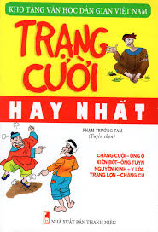
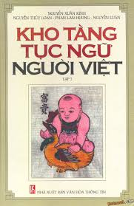

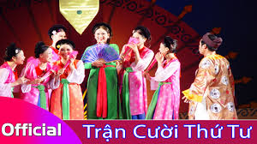
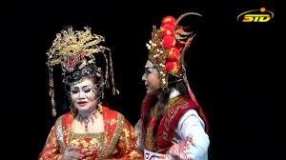
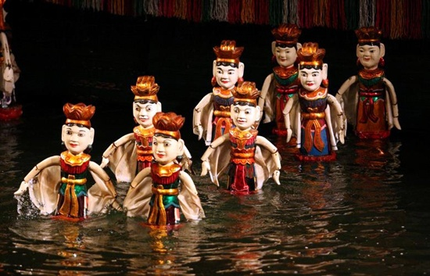
CHỦ ĐỀ 1: SỐNG CÓ TRÁCH NHIỆM
KẾ THỪA VÀ PHÁT HUY TRUYỀN THỐNG TỐT ĐẸP CỦA DÂN TỘC (T1)

Slide 24
CHỦ ĐỀ 1: SỐNG CÓ TRÁCH NHIỆM
KẾ THỪA VÀ PHÁT HUY TRUYỀN THỐNG TỐT ĐẸP CỦA DÂN TỘC (T1)
I. Đặt vấn đề :
II. Nội dung bài học :
1. Truyền thống tốt đẹp của dân tộc là gì ?
Truyền thống tốt đẹp của dân tộc là những giá trị tinh thần (những tư tưởng, tính cách, lối sống, cách ứng xử tốt đẹp…) hình thành trong quá trình lịch sử lâu dài của dân tộc, được truyền từ thế hệ này sang thế hệ khác.
2. Một số truyền thống tốt đẹp của dân tộc ta :
Dân tộc ta có nhiều truyền thống đáng tự hào như :
Truyền thống về đạo đức :
Truyền thống về văn hóa :
Truyền thống về nghệ thuật :

Slide 25
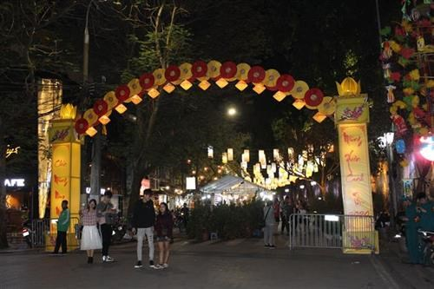
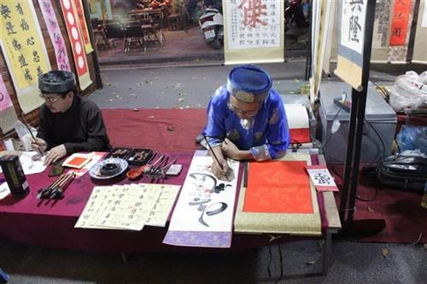
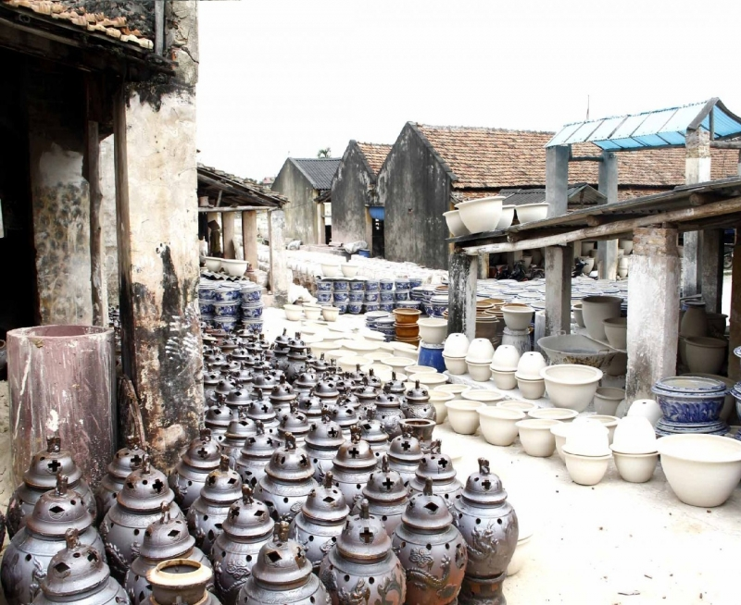
CHỦ ĐỀ 1: SỐNG CÓ TRÁCH NHIỆM
KẾ THỪA VÀ PHÁT HUY TRUYỀN THỐNG TỐT ĐẸP CỦA DÂN TỘC (T1)
Em hãy kể một số truyền thống tốt đẹp của địa phương em?
Không gian chợ hoa Tết truyền thống Hàng Lược
Trình diễn thư pháp tại Không gian Bích họa phố Phùng Hưng.
Làng gốm sứ bát Tràng

Slide 26
Dặn dò
Tìm hiểu nguồn gốc , ý nghĩa của một truyền thống tốt đẹp ở địa phương em .
Những hủ tục, tập quán lạc hậu còn tồn tại hiện nay.

